Slide 1
Золотоніський технікум ветеринарної медицини Білоцерківського НАУ
Основи загальної мікробіології
Тема.Спадковість і мінливість
Мета. Ознайомити студентів із спадковістю і мінливістю мікроорганізмів

Slide 2
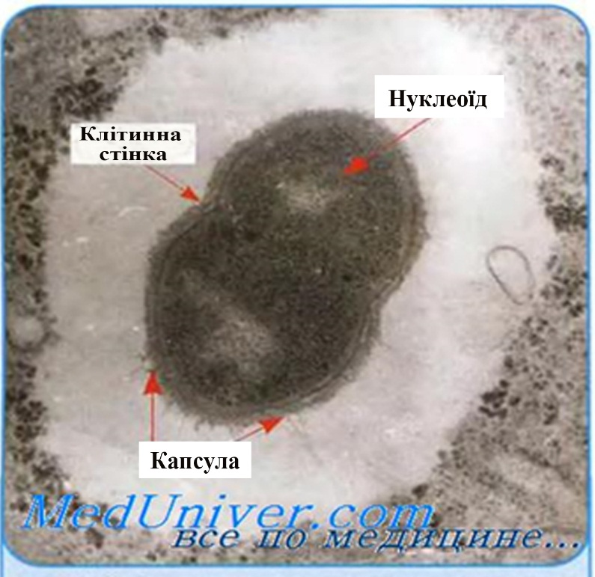
Генетичний матеріал бактерії
НУКЛЕОЇД - одна замкнута кілбцеподібна хромосома, яка містить до 4000 окремих генів, необхідних для підтримання життєдіяльності і розмноження бактерій, бактеріальної клітини гаплоїдна.
ПЛАЗМІДИ – позахромосомні фактори спадковості
Рис 3.28. Електронограма зрізу пневмокока в тканини. Фактори вірулентності Strepococcus pneumoniae

Slide 3
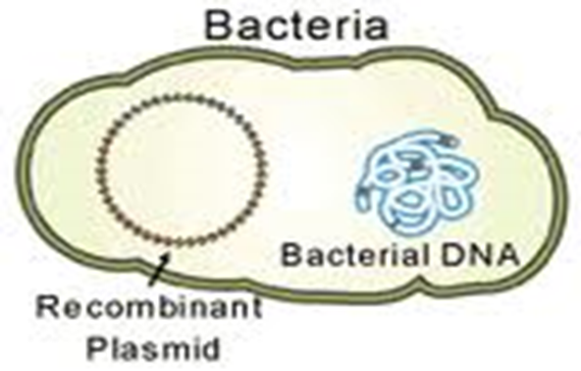
Плазміди, утворені молекулами ДНК

Slide 4
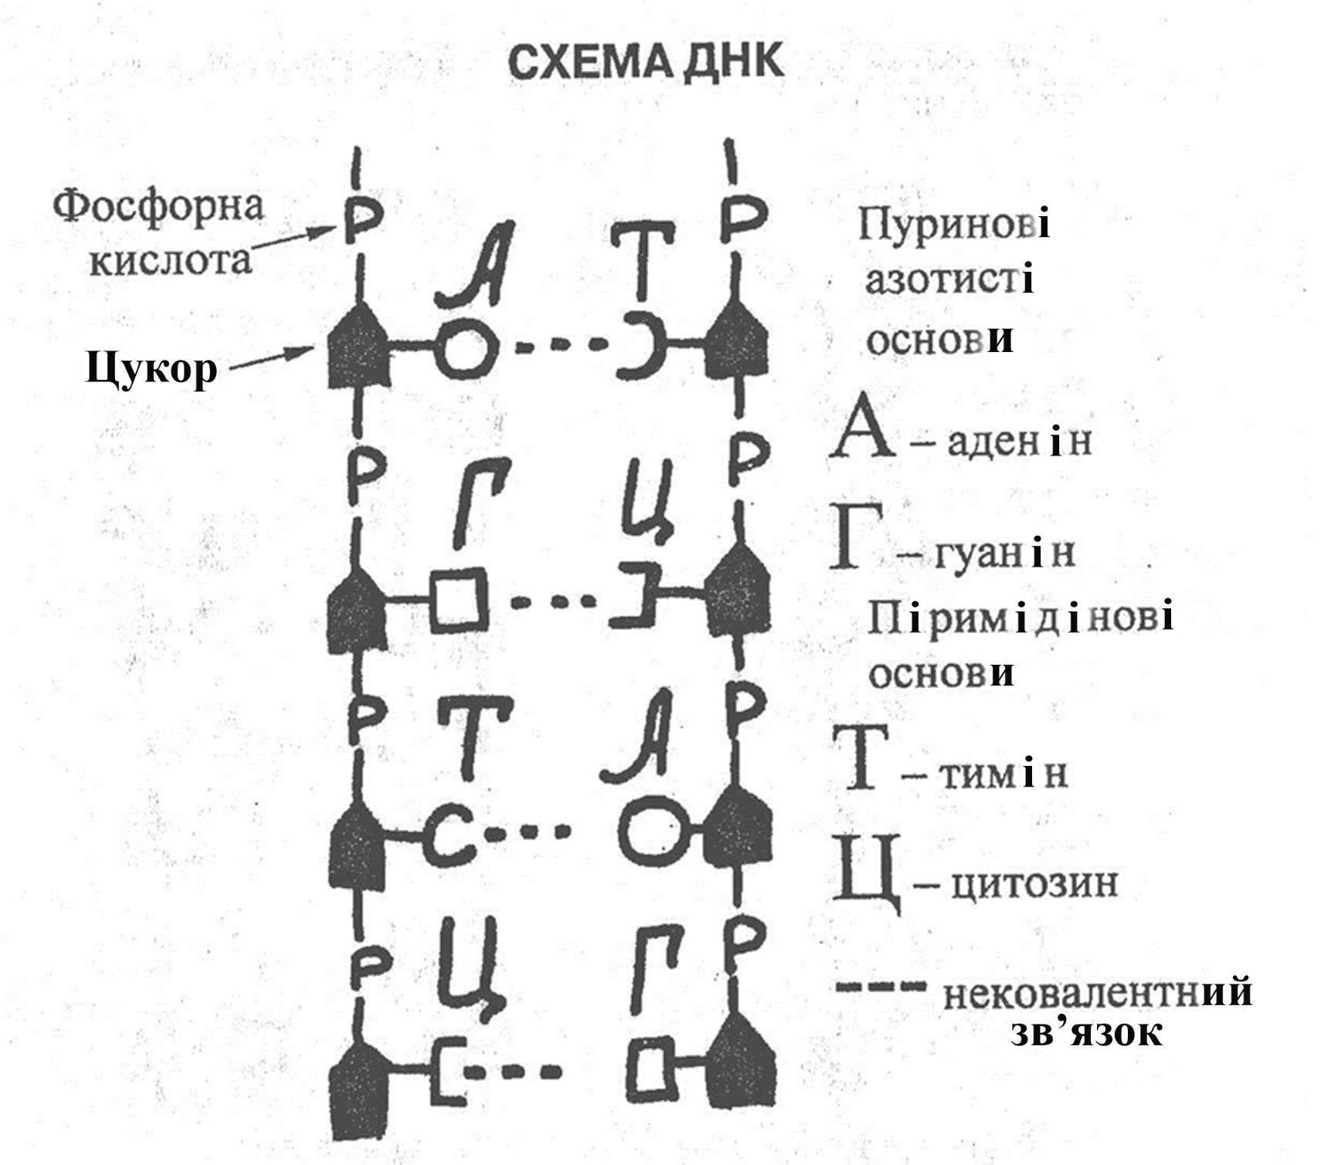

Slide 5
Роз'єднані нитки ДНК

Slide 6
Генотип – повний набір генів Фенотип – це властивість мікроорганізмів, що виявляється у конкретних умовах їх існування

Slide 7
Схематичне зображення бактеріальної хромосоми із позахромосомними факторами, які виконують кодувальну і регулювальну роль

Slide 8
Фенотипова мінливість або модифікація
Тимчасова зміна властивостей культури мікроба, що виникає під впливом зовнішніх факторів, якщо останні не відповідають звичайним умовам існування.
БІОВАРИ
СЕРОВАРИ
ФАГОВАРИ

Slide 9
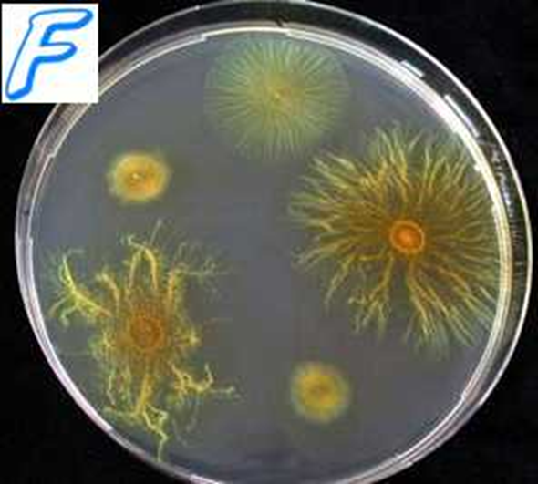
Стандартний прояв модифікації – відокремлення однорідної популяції на декілька типів – ДИСОЦІАЦІЯ МІКРОБІВ.
М- D- R-колонії

Slide 10
S - колонії [от англ. smooth, гладкий] R-колонії [от англ rough, шероховатий] М-колонії [от англ. mucoid, слизистий] D-колонії [от англ. Dwar, карликовий]

Slide 11
Генотипова мінливість
1. МУТАЦІЯ – стрибкоподібні зміни спадкової ознаки
спонтанні та індуковані,
генні (зміни одного гена) і хромосомні (зміни двох чи більше двох ділянок хромосоми).
2. ГЕНЕТИЧНІ РЕКОМБІНАЦІЇ – це обмін генетичним матеріалом між клітинами бактерій різних варіантів у межах одного виду.
Трансформація – це перенесення фрагмента ДНК з хромосоми донора в хромосому реципієнта
Трансдукція – це перенесення генетичного матеріалу з клітини донора до клітини реципієнта за допомогою помірного фага.
Кон’югація – це пренесення генетичного матеріалу з клітини донора в клітину реципієнта за їх безпосереднього контакту

Slide 12
Механізм трансформації

Slide 13
Схема неспецифічної трансдукції

Slide 14
Схема специфічної трансдукції

Slide 15
Кон’югація

Slide 16
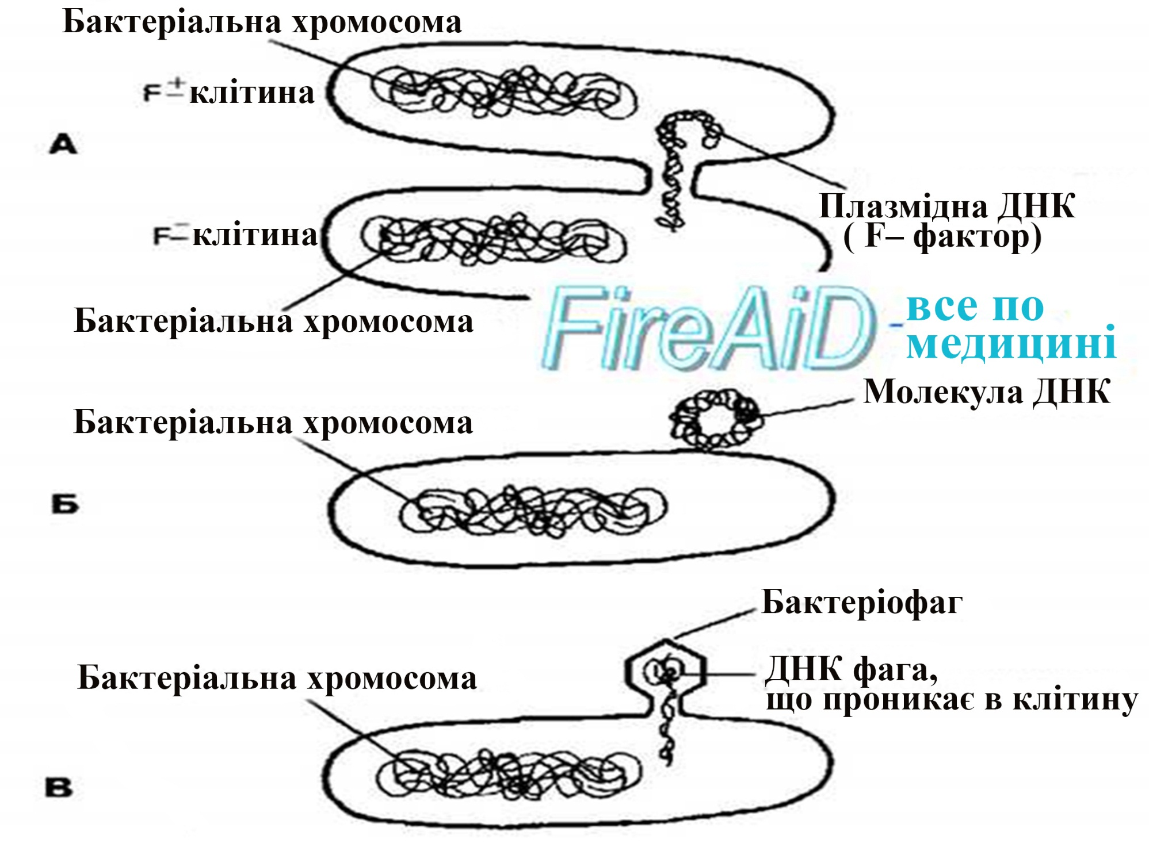

Slide 17
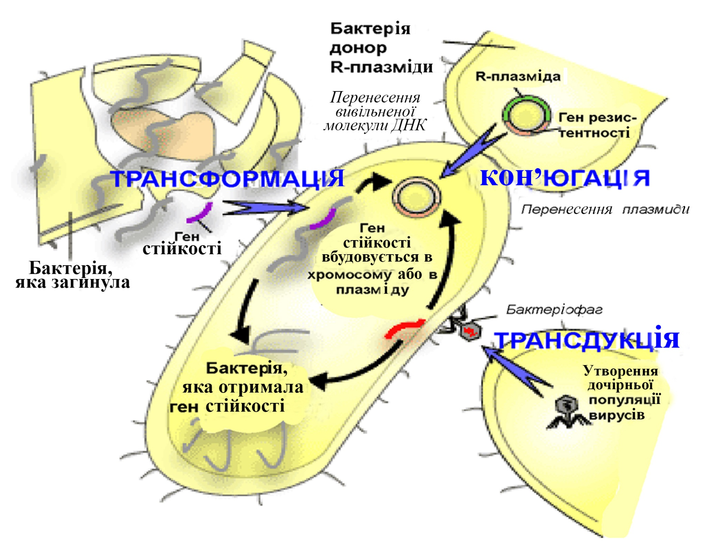

Slide 18
Домашнє завдання
В. П. Постой Епізоотологія з мікробіологією, с.43 - 48

